Slide 1


Hoạt động trải nghiệm
Cảnh đẹp
quê em

Slide 2


Hàng xóm của tôi là …
Trò
chơi
Khởi
động

Slide 3


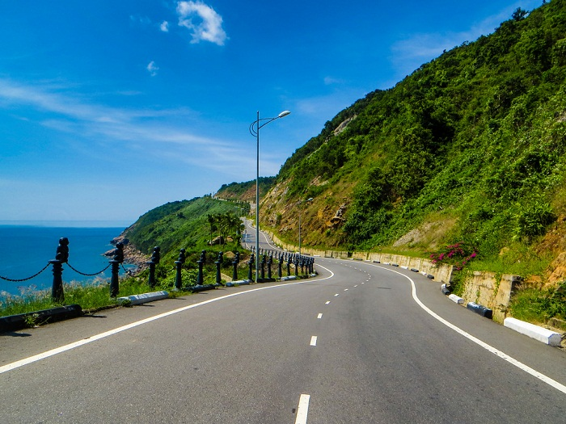
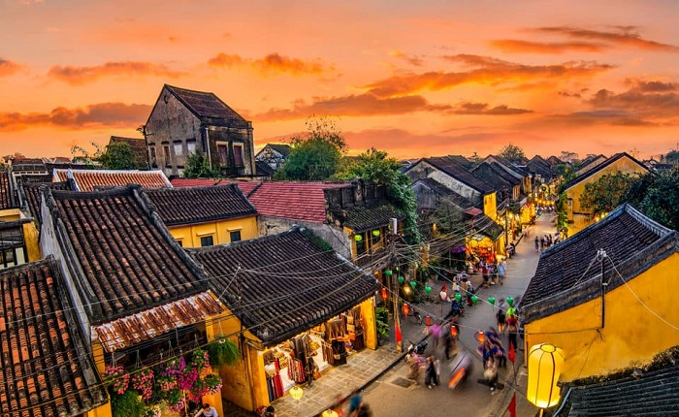
Quan sát tranh
Em có cảm nhận gì về những danh thắng này?
Cầu rồng
Bà Nà
Em đã từng được đi đến các địa danh này hay chưa
Đây là những địa danh nào?
Bán đảo Sơn Trà
Hội An

Slide 4


Trò
chơi
Đoán tên cảnh đẹp quê hương
Một học sinh sẽ lên mô tả những danh thắng nổi tiếng ở quê hương mình bằng cách mô tả những đặc điểm của địa điểm đó cho các bạn còn lại cùng đoán

Slide 5
Mỗi địa phương, miền quê đều có những danh lam thắng cảnh của mình. Em sống ở nơi nào thì cần hiểu về phong cảnh của nơi đó. Chúng ta rất tự hào về cảnh đẹp của quê hương.

Slide 6
Khám
phá

Slide 7




Xây dựng kế hoạch tham quan một cảnh đẹp quê hương
Thảo luận theo tổ
Các em hãy chọn ra một địa điểm tham quan ở quê hương mà các em muốn đi nhất
Hãy mô tả những hoạt động mà em muốn làm tại đia điểm đó

Slide 8
TIÊU CHÍ LỰA CHỌN
Địa điểm không quá xa, đi xe trong khoảng 30 đến 45 phút
1
2
An toàn cho mọi người, tránh xa các khu vực sông, nước

Slide 9

Xây dựng kế hoạch tham quan một cảnh đẹp quê hương
Các em hãy chọn ra một địa điểm tham quan ở quê hương mà các em muốn đi nhất
Hãy mô tả những hoạt động mà em muốn làm tại đia điểm đó

Slide 10


Khi đi tham quan, chúng ta cần:
Đồ dùng cá nhân mang theo: Trang phục phù hợp – giày thể thao, dép quai hậu; bình nước; mũ nón; kính (nếu cần); kem chống nắng (nếu cần); sổ, bút để ghi chép; đồ ăn đệm như bánh, sữa; túi nhựa đựng rác; giấy ăn.

Slide 11
Khi đi tham quan, chúng ta cần:
Cách nhận ra các thành viên trong tổ để không đi lạc: đeo ruy-băng màu vào cổ tay các thành viên mỗi tổ.
Ghi vào vở thời gian, địa điểm tập trung.
Nghe lời thầy, cô; đảm bảo an toàn, không bị lạc, bị ngã,…

Slide 12
Việc đi tham quan danh lam thắng cảnh cũng cần được chuẩn bị chu đáo để chuyến đi an toàn, hiệu quả, có nhiều cảm xúc.

Slide 13
Cảnh đẹp của đất nước Việt Nam

Slide 14

VỀ NHÀ :
Hãy kể với bố mẹ về mong muốn được đến thăm danh lam thắng cảnh ở địa phương em

Slide 15




